Slide 1



Slide 2


Supported by:

Slide 3
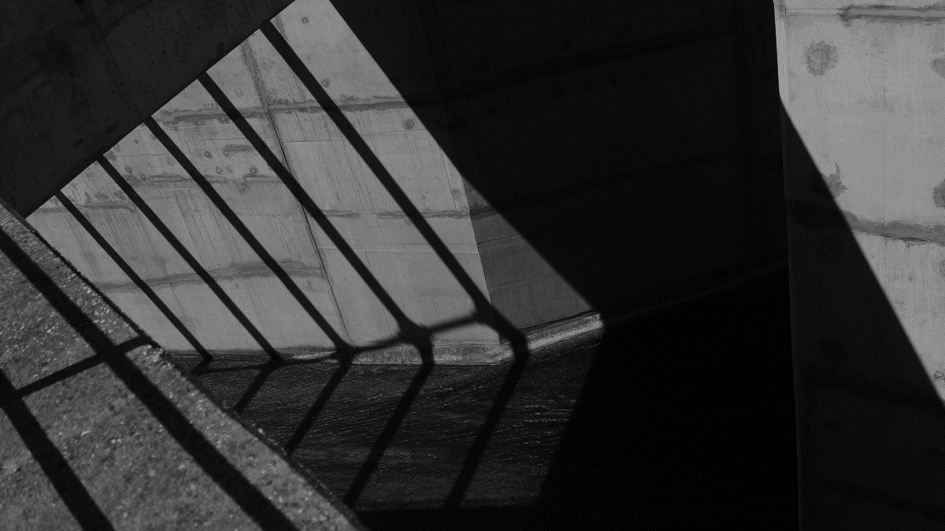
PROGRAM KREATIVITAS MAHASISWA KARYA CIPTA MEMPERSEMBAHKAN

Slide 4
TIM 2461
SISTEM AKUSISI DATA BERBASIS WIRELESS UNTUK EVALUASI EFEK PANAS HIDRASI BETON PADA UMUR AWAL

Slide 5
SISTEM AKUSISI DATA BERBASIS WIRELESS UNTUK EVALUASI EFEK PANAS HIDRASI BETON PADA UMUR AWAL
TIM 2461

Slide 6
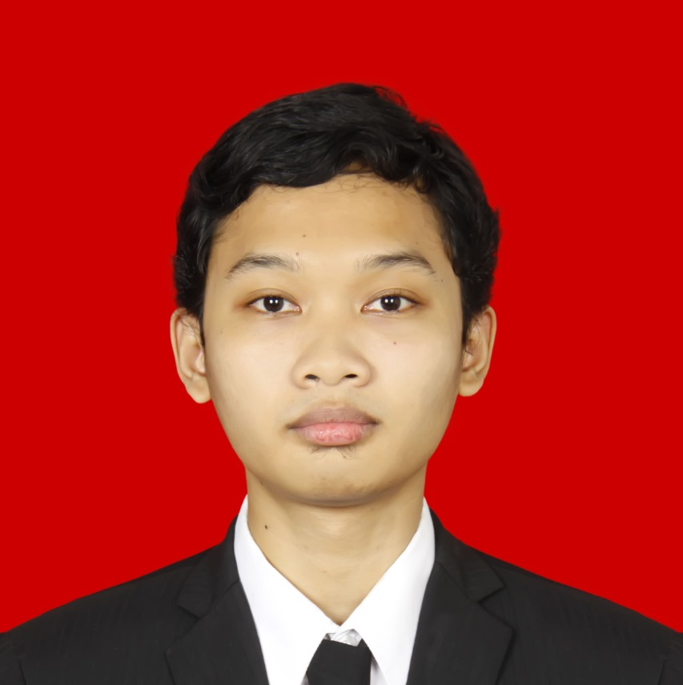

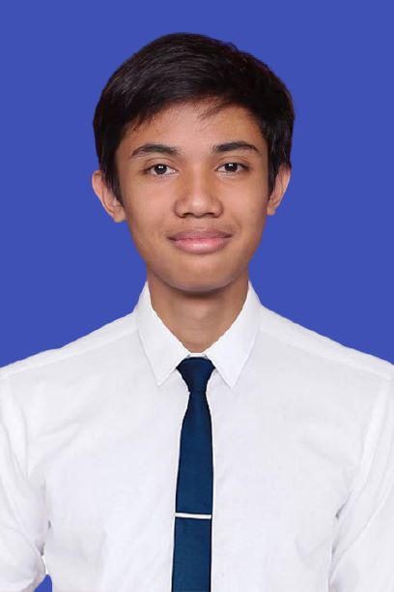
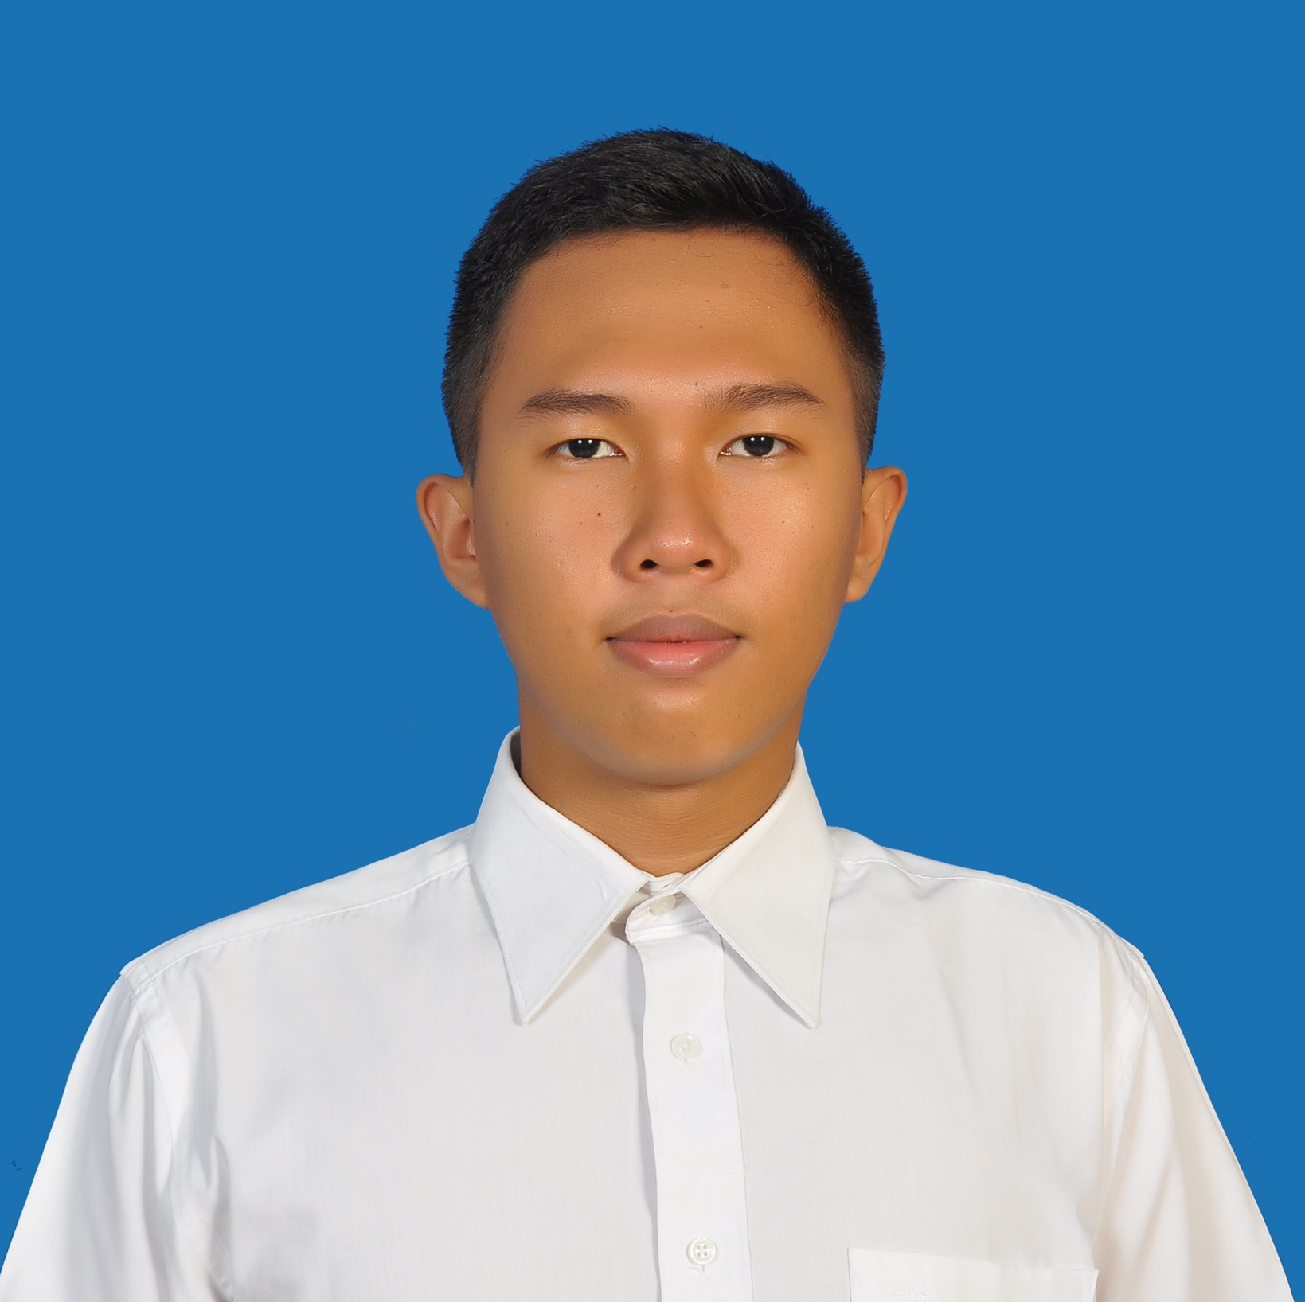
KEY PEOPLE
MUHAMMAD FARIS ZUHAIRI
MUHAMMAD ALFIYAN ZULFA
07111940000021
Teknik Elektro
5012201003
Teknik Sipil
AHMAD DZIKRULLAH A.
HAKHI GYA YEKTIANTO
03111940000005
Teknik Sipil
07111940000022
Teknik Elektro

Slide 7
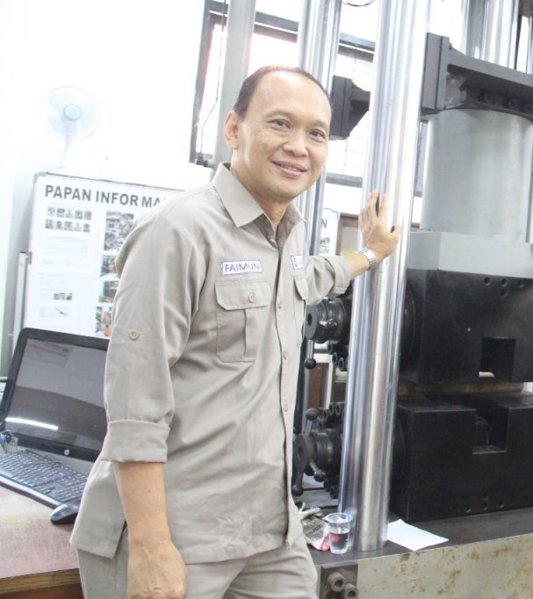
Dosen Pembimbing
Ir. Faimun, M.sc., Ph.D.

Slide 8
Grafik hasil perbandingan dengan kalibrator
 | TE #1 15cm
SP | BEFORE YOKOGAWA CA71 | BEFORE MAX6675 | ERROR MUTLAK
40 | 40,5 | 42,61 | 2,11
60 | 60,2 | 62,71 | 2,51
80 | 80,4 | 82,19 | 1,79
100 | 99,7 | 101,47 | 1,77
 |  | AVG ERROR: | 2,045
TE #2 15cm
BEFORE YOKOGAWA CA71 | BEFORE MAX6675 | ERROR MUTLAK
41,6 | 41,38 | 0,22
59,8 | 61,49 | 1,69
80 | 82,59 | 2,59
99,4 | 101,05 | 1,65
 | AVG ERROR: | 1,5375

Slide 9
Grafik perbandingan dengan kalibrator
TE #3 10cm
BEFORE YOKOGAWA CA71 | BEFORE MAX6675 | ERROR MUTLAK
39,6 | 39,89 | 0,29
58,4 | 59,75 | 1,35
78,6 | 79,07 | 0,47
96,68 | 98,2 | 1,52
 | AVG ERROR: | 0,9075
TE #4 10cm
BEFORE YOKOGAWA CA71 | BEFORE MAX6675 | ERROR MUTLAK
40,4 | 39,68 | 0,72
58,1 | 58,42 | 0,32
78,1 | 78,67 | 0,57
97,2 | 98,8 | 1,6
 | AVG ERROR: | 0,8025

Slide 10
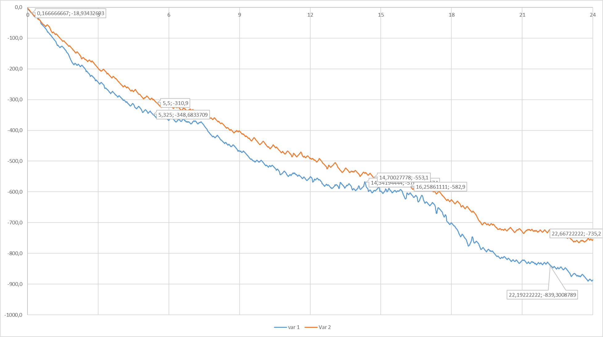
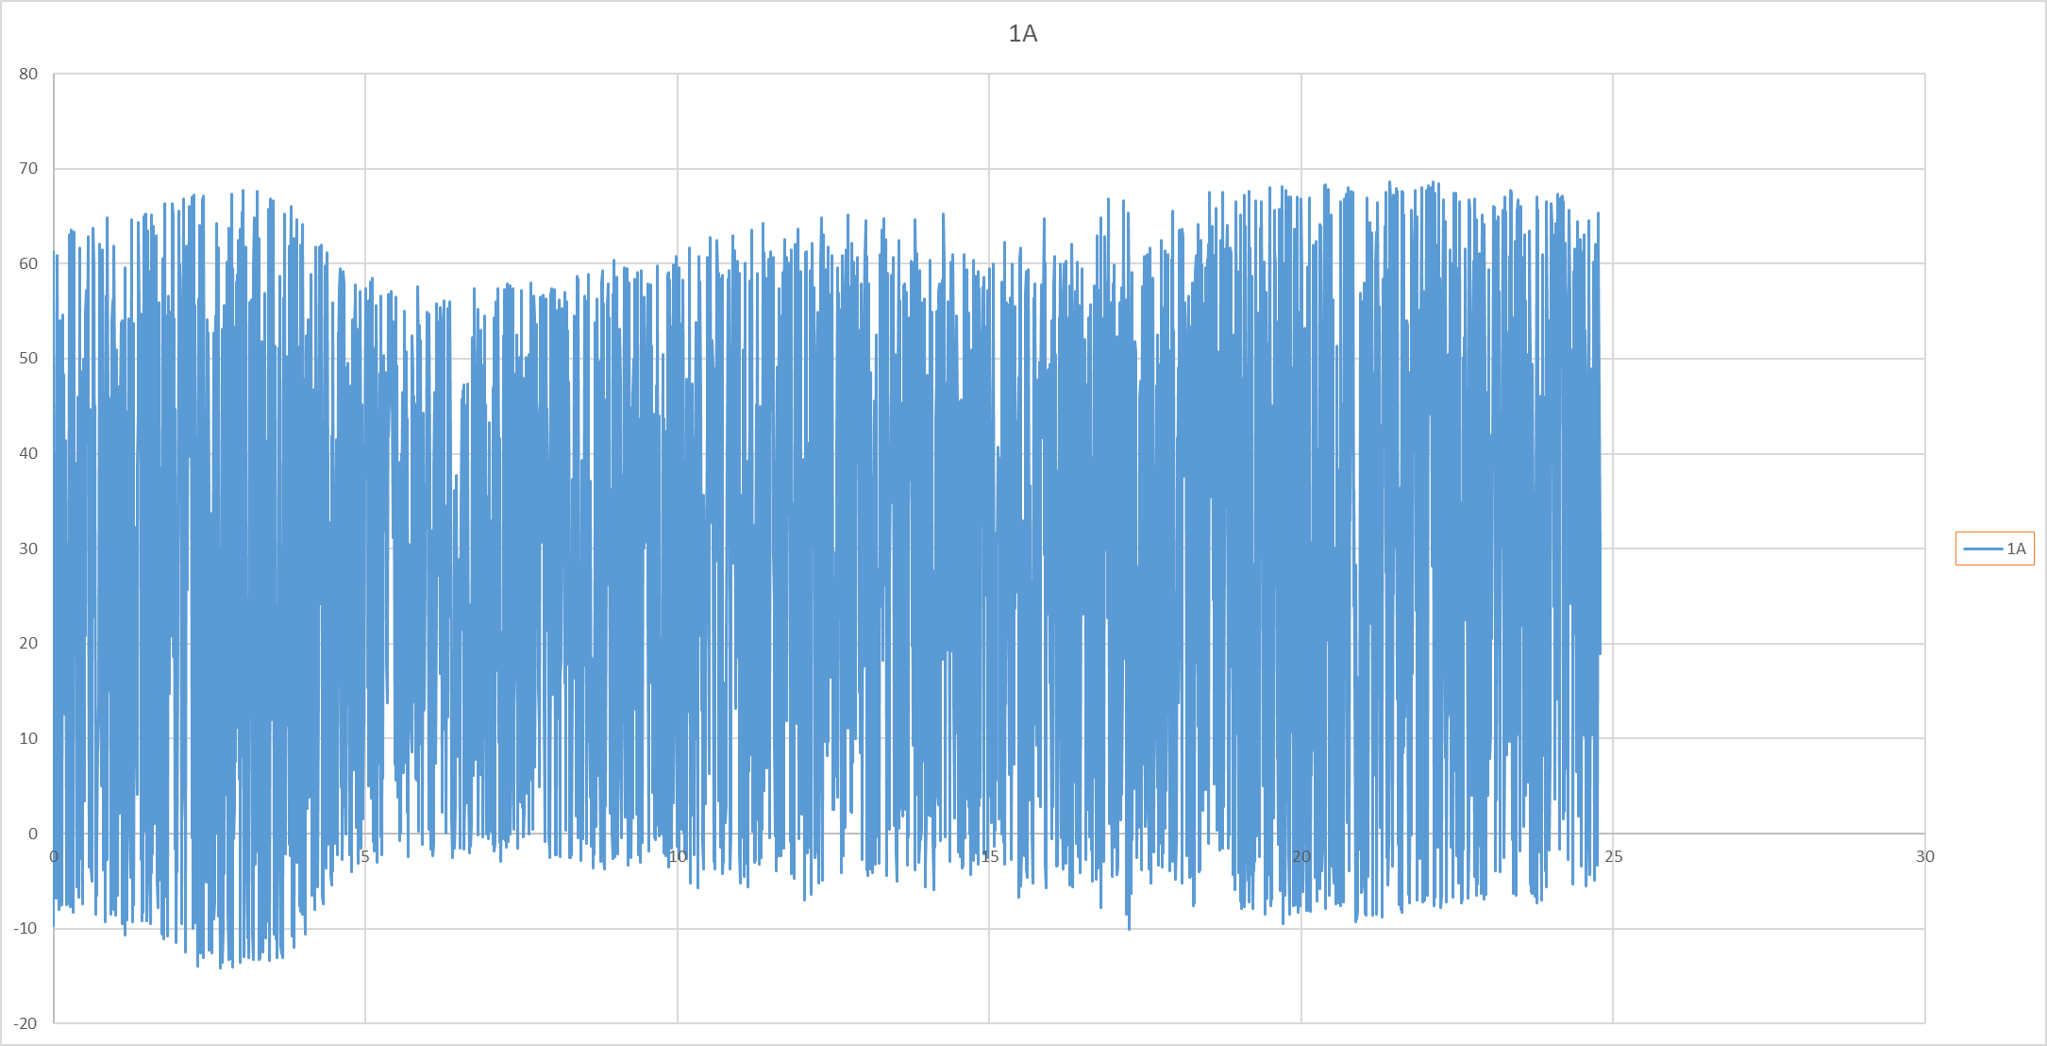
DATA PENUH NOISE
DATA OUTPUT SEHARUSNYA

Slide 11
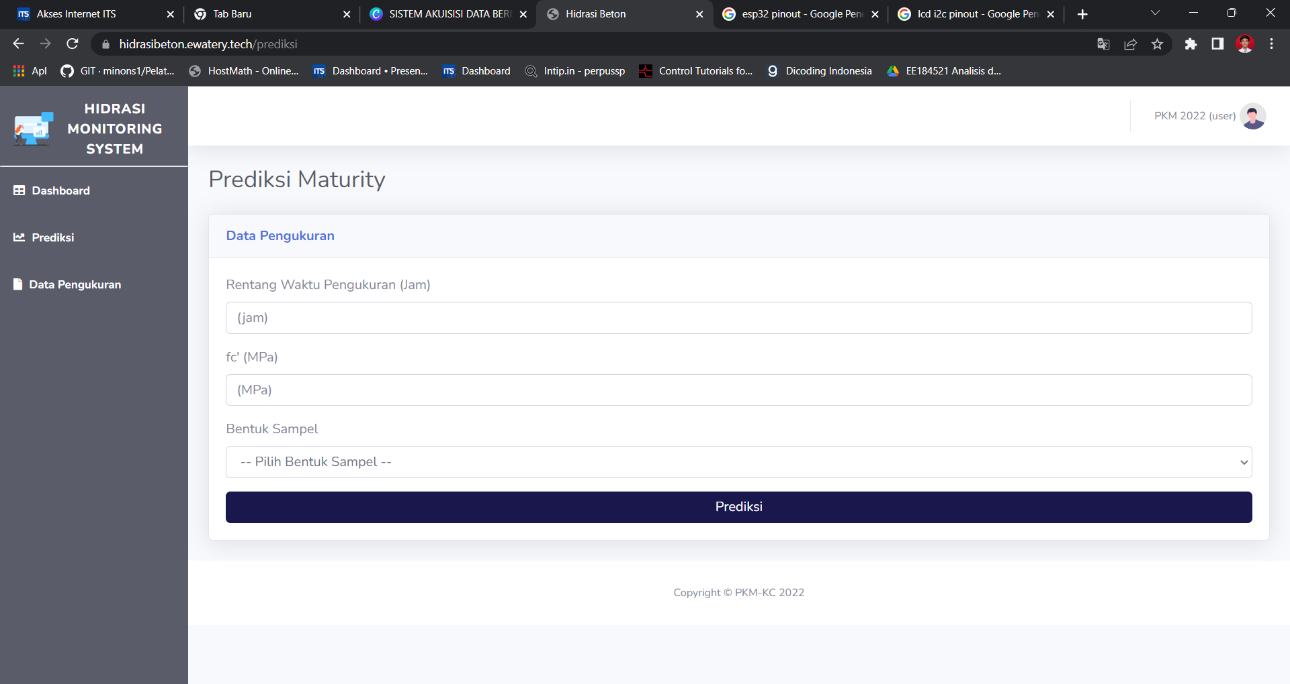

Slide 12
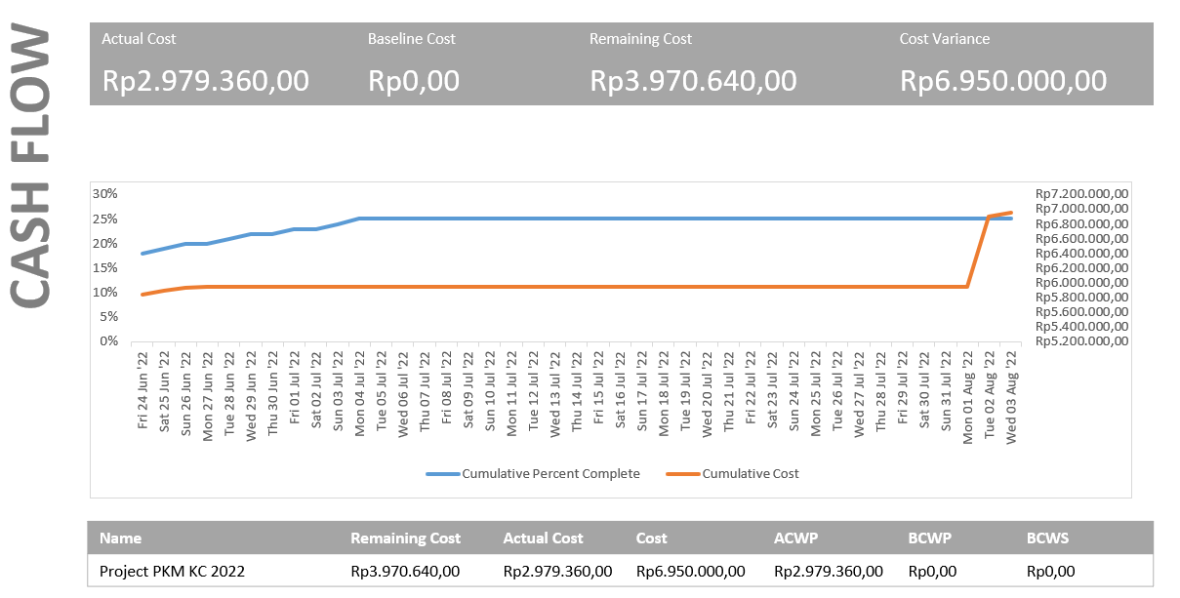
Berdasarkan rekapitulasi dana, dana yang masuk masih kurang 20% dari total dana yang diberikan oleh ristekdikti. Sedangkan per tanggal 3/9/2022, dana yang telah digunakan adalah sebesar Rp.2.979.360 dengan progress sekitar 80%.

Slide 13
Simpulan

Slide 14
Rencana Tahap Selanjutnya

